Slide 1
本章的要求
第12章、Qt图形编程基础
嵌入式GUI种类和其特点
Qt中的信号与槽的机制
掌握Qt/Embedded的安装和配置
掌握Qt/Embedded应用程序的基本流程

Slide 2
本章的主要内容
12.1 嵌入式GUI简介
12.2 Qt/Embedded开发入门
12.3 实验内容——使用Qt编写“Hello，World”程序

Slide 3
12.1 嵌入式GUI简介

Slide 4
GUI概述
目前的桌面机操作系统大多有着美观、操作方便、功能齐全的GUI（图形用户界面），例如KDE或者GNOME。GUI（图形用户界面）是指计算机与其使用者之间的对话接口，可以说，GUI是当今计算机技术的重大成就。它的存在为使用者提供了友好便利的界面，并大大地方便了非专业用户的使用，使得人们从繁琐的命令中解脱出来，可以通过窗口、菜单方便地进行操作。
UNIX环境下的图形视窗标准为X Window System，Linux是类UNIX系统，所以顶层运行的GUI系统是兼容X标准的XFree86系统。X标准大致可以划分X Server、Graphic Library（底层绘图函数库）、Toolkits、Window Manager等几大部分。其好处是具有可扩展性、可移植性等优点，但对于嵌入式系统而言无疑太过庞大、累赘、低效。目前流行的嵌入式GUI与X思路不同，这些GUI一般不局限于X标准，更强调系统的空间和效率。

Slide 5
嵌入式GUI的特点
在嵌入式系统中，GUI的地位也越来越重要，但是不同于桌面机系统，嵌入式GUI要求简单、直观、可靠、占用资源小且反应快速，以适应系统硬件资源有限的条件。另外，由于嵌入式系统硬件本身的特殊性，嵌入式GUI应具备高度可移植性与可裁减性，以适应不同的硬件条件和使用需求。
  • 体积小；
  • 运行时耗用系统资源小；
  • 上层接口与硬件无关，高度可移植；
  • 高可靠性；
  在某些应用场合应具备实时性。

Slide 6
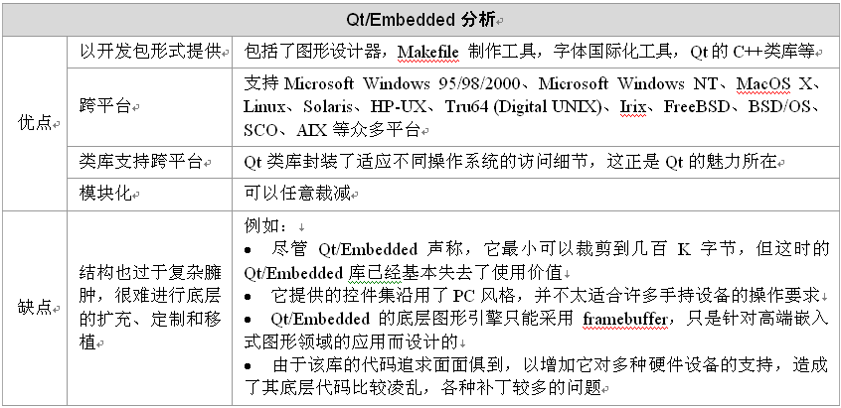
Qt/Embedded的特点

Slide 7
MiniGUI（1）
提起国内的开源软件，就肯定会提到MiniGUI，它由魏永明先生和众多志愿者开发，是一个基于Linux的实时嵌入式系统的轻量级图形用户界面支持系统。
MiniGUI分为最底层的GAL层和IAL层，向上为基于标准POSIX接口中pthread库的Mini-thread架构和基于Server/Client的Mini-Lite架构。其中前者受限于thread模式对于整个系统的可靠性——进程中某个thread的意外错误可能导致整个进程的崩溃，该架构应用于系统功能较为单一的场合。Mini-Lite应用于多进程的应用场合，采用多进程运行方式设计的Server/Client架构能够较好地解决各个进程之间的窗口管理、Z序剪切等问题。MiniGUI还有一种从Mini-Lite衍生出的standalone运行模式。与Lite架构不同的是，standalone模式一次只能以窗口最大化的方式显示一个窗口。这在显示屏尺寸较小的应用场合具有一定的应用意义。

Slide 8
MiniGUI（2）
MiniGUI的IAL层技术SVGA lib、LibGGI、基于framebuffer的native图形引擎以及哑图形引擎等，对于Trolltech公司的QVFB在X Window下也有较好的支持。IAL层则支持Linux标准控制台下的GPM鼠标服务、触摸屏、标准键盘等。
MiniGUI下丰富的控件资源也是MiniGUI的特点之一。MiniGUI免费版本是1.3.3。在该版本的控件中已经添加了窗口皮肤、工具条等桌面GUI中的高级控件支持。对比其他系统，“Mini”是MiniGUI的特色，轻量、高性能和高效率的MiniGUI已经应用在电视机顶盒、实时控制系统、掌上电脑等诸多场合。

Slide 9
Microwindows
Microwindows Open Source Project成立的宗旨在于针对体积小的装置，建立一套先进的视窗环境，在Linux桌面上通过交叉编译可以很容易地制作出Microwindows的程序。Microwindows能够在没有任何操作系统或其他图形系统的支持下运行，它能对裸显示设备进行直接操作。这样，Microwindows就显得十分小巧，便于移植到各种硬件和软件系统上。
然而Microwindows的免费版本进展一直很慢，几乎处于停顿状态，而且至今为止，国内没有任何一家对Microwindows提供全面技术支持、服务和担保的专业公司。

Slide 10
Tiny X
Tiny X Server是XFree86 Project的一部分，由Keith Pachard发展起来的，而他本身就是XFree86专案的核心成员之一。一般的X Server都过于庞大，因此Keith Packard就以XFree86为基础，精简而成Tiny X Server，它的体积可以小到几百KB，非常适合应用于嵌入式环境。
就纯X Window System搭配Tiny X Server架构来说，其最大的优点就是具有很好的弹性开发机制，并能大大提高开发速度。因为与桌面的X架构相同，因此相对于很多以Qt、GTK+、FLTK等为基础开发的软件可以很容易地移植过来。
虽然移植方便，但是却有体积大的缺点，由于很多软件本来是针对桌面环境开发的，因此无形之中具备了桌面环境中很多复杂的功能。因此“调校”变成采用此架构最大的课题，有时候重新改写可能比调校所需的时间还短。

Slide 11
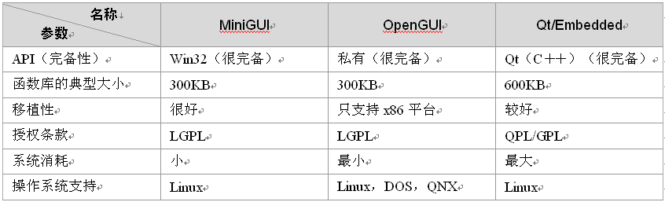
常用GUI比较

Slide 12
12.2 Qt/Embedded开发入门

Slide 13
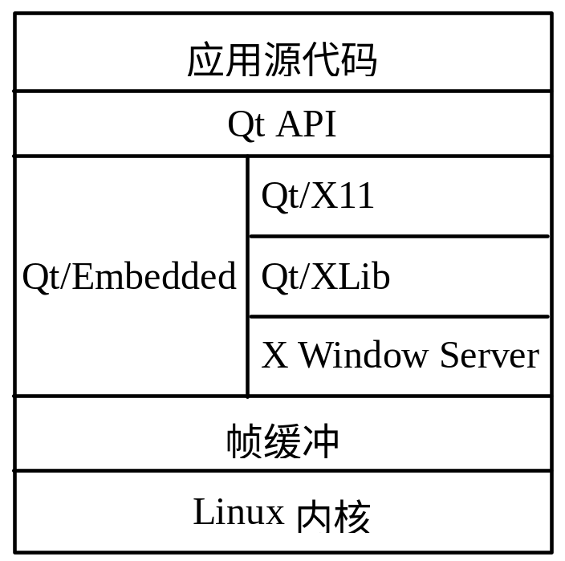
Qt/Embedded架构
Qt/Embedded以原始Qt为基础，并做了许多出色的调整以适用于嵌入式环境。Qt/Embedded通过Qt API与Linux I/O设施直接交互，成为嵌入式Linux端口。同Qt/X11相比，Qt/Embedded很省内存，因为它不需要一个X服务器或是Xlib库，它在底层抛弃了X lib，采用framebuffer作为底层图形接口。同时，将外部输入设备抽象为keyboard和mouse输入事件。Qt/Embedde的应用程序可以直接写内核缓冲帧，这避免开发者使用繁琐的Xlib/Server系统。

Slide 14
Qt/Embedded窗口系统
一个Qt/Embedded窗口系统包含了一个或多个进程，其中的一个进程可作为服务器。该服务进程会分配客户显示区域，以及产生鼠标和键盘事件。该服务进程还能够提供输入方法和一个用户接口给运行起来的客户应用程序。该服务进程其实就是一个有某些额外权限的客户进程。
客户与服务器之间的通信使用共享内存的方法实现，通信量应该保持最小。这就是Qt/Embedded库内部层次分明的处理过程。客户可以使用QCOP通道交换消息。服务进程简单的广播QCOP消息给所有监听指定通道的应用进程，接着应用进程可以把一个插槽连接到一个负责接收的信号上，从而对消息做出响应。消息的传递通常伴随着二进制数据的传输，这是通过一个QDataStream类的序列化过程来实现的。
QProcess类提供了另外一种异步的进程间通信机制。它用于启动一个外部的程序并且通过写一个标准的输入和读取外部程序的标准输出和错误码来和它们通信。

Slide 15
Qt/Embedded字体 （1）
Qt/Embedded支持四种不同的字体格式：True Type字体（TTF），Postscript Type1字体，位图发布字体（BDF）和Qt的预呈现（Pre-rendered）字体（QPF）。Qt还可以通过增加QFontFactory的子类来支持其他字体，也可以支持以插件方式出现的反别名字体。
每个TTF或者TYPE1类型的字体首次在图形或者文本方式的环境下被使用时，这些字体的字形都会以指定的大小被预先呈现出来，呈现的结果会被缓冲。根据给定的字体尺寸（例如10或12点阵）预先呈现TTF或者TYPE1类型的字体文件并把结果以QPF的格式保存起来，这样可以节省内存和CPU的处理时间。

Slide 16
Qt/Embedded字体 （2）
QPF文件包含了一些必要的字体，这些字体可以通过makeqpf工具取得，或者通过运行程序时加上“-savefonts”选项获取。如果应用程序中使用到的字体都是QPF格式，那么Qt/Embedded将被重新配置，并排除对TTF和TYPE1类型的字体的编译，这样就可以减少Qt/Embedded的库的大小和存储字体的空间。例如一个10点阵大小的包含所有ASCII字符的QPF字体文件的大小为1300Byte，这个文件可以直接从物理存储格式映射成为内存存储格式。
Qt/Embedded的字体通常包括Unicode字体的一部分子集，ASCII和Latin-1。一个完整的16点阵的Unicode字体的存储空间通常超过1MB，我们应尽可能存储一个字体的子集，而不是存储所有的字，例如在一个应用中，仅仅需要以Cappuccino字体、粗体的方式显示产品的名称，但是却有一个包含了全部字形的字体文件

Slide 17
Qt/Embedded输入设备及输入法
Qt/Embedded 3.0支持几种鼠标协议：BusMouse、IntelliMouse,Microsoft和MouseMan.Qt/
Embedded还支持NECVr41XX和iPAQ的触摸屏。通过从QWSMouseHandler或者Qcalibra-
tedMouseHandler派生子类，开发人员可以让Qt/Embedded支持更多的客户指示设备。
Qt/Embedded支持标准的101键盘和Vr41XX按键，通过子类化QWSKeyboardHandler可以让Qt/Embedded支持更多的客户键盘和其他的非指示设备。
对于非拉丁语系字符（例如阿拉伯，中文，希伯来和日语）的输入法，需要把它写成过滤器的方式，并改变键盘的输入。输入法的作者应该对全部的Qt API的使用有完整的认识。在一个无键盘的设备上，输入法成了惟一的输入字符的手段。Qtopia提供了4种输入方法：笔迹识别器、图形化的标准键盘、Unicode键盘和基于字典方式提取的键盘。

Slide 18
Qt/Embedded屏幕加速
通过子类化QScreen和QgfxRaster可以实现硬件加速，从而为屏幕操作带来好处。Troll-
tech提供了Mach64和Voodoo3视频卡的硬件加速的驱动例子，同时可以按照协议编写其他的驱动程序。

Slide 19
Qt的支撑工具
Qt包含了许多支持嵌入式系统开发的工具，有两个最实用的工具是qmake和Qt designer（图形设计器）。
  • qmake是一个为编译Qt/Embedded库和应用而提供的Makefile生成器。它能够根据一个工程文件（.pro）产生不同平台下的Makefile文件。qmake支持跨平台开发和影子生成（影子生成是指当工程的源代码共享给网络上的多台机器时，每台机器编译链接这个工程的代码将在不同的子路径下完成，这样就不会覆盖别人的编译链接生成的文件。qmake还易于在不同的配置之间切换。）
  • Qt图形设计器可以使开发者可视化地设计对话框而不需编写代码。使用Qt图形设计器的布局管理可以生成能平滑改变尺寸的对话框。
qmake和Qt图形设计器是完全集成在一起的。

Slide 20
Qt/Embedded信号和插槽机制 （1）
信号和插槽机制是Qt的核心机制，要精通Qt编程就必须对信号和插槽有所了解。信号和插槽是一种高级接口，应用于对象之间的通信，它是Qt的核心特性，也是Qt区别于其他工具包的重要地方。信号和插槽是Qt自行定义的一种通信机制，它独立于标准的C/C++语言，因此要正确的处理信号和插槽，必须借助一个称为moc（Meta Object Compiler）的Qt工具，该工具是一个C++预处理程序，它为高层次的事件处理自动生成所需要的附加代码。
信号与插槽机制是一种强有力的对象间通信机制，完全可以取代原始的回调和消息映射机制。在Qt中信号和插槽取代了上述这些凌乱的函数指针，使得用户编写这些通信程序更为简洁明了。信号和插槽能携带任意数量和任意类型的参数，他们是类型完全安全的，因此不会像回调函数那样产生core dumps。

Slide 21
Qt/Embedded信号和插槽机制 （2）
所有从QObject或其子类（例如Qwidget）派生的类都能够包含信号和插槽。当对象改变状态时，信号就由该对象发射（emit）出去了，这就是对象所要做的全部工作，它不知道另一端是谁在接收这个信号。这就是真正的信息封装，它确保对象被当作一个真正的软件组件来使用。插槽用于接收信号，但它们是普通的对象成员函数。一个插槽并不知道是否有任何信号与自己相连接。而且，对象并不了解具体的通信机制。
用户可以将很多信号与单个插槽进行连接，也可以将单个信号与很多插槽进行连接，甚至将一个信号与另外一个信号相连接也是可能的，这时无论第一个信号什么时候发射，系统都将立刻发射第二个信号。总之，信号与插槽构造了一个强大的部件编程机制。

Slide 22
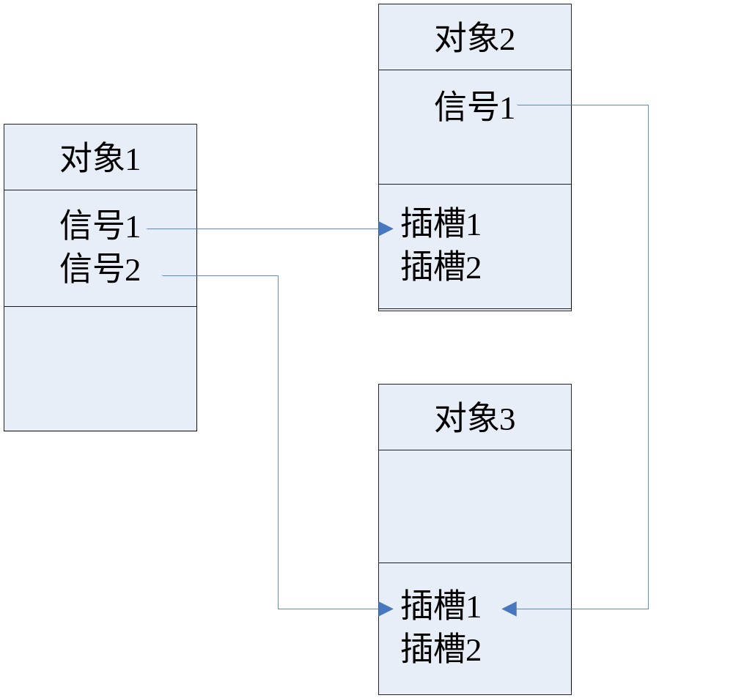
Qt/Embedded信号和插槽机制 （3）

Slide 23
信号
当某个信号对其客户或所有者内部状态发生改变时，信号就被一个对象发射。只有定义了这个信号的类及其派生类才能够发射这个信号。当一个信号被发射时，与其相关联的插槽将被立刻执行，就像一个正常的函数调用一样。信号－插槽机制完全独立于任何GUI事件循环。只有当所有的槽返回以后发射函数（emit）才返回。如果存在多个槽与某个信号相关联，那么，当这个信号被发射时，这些槽将会一个接一个地执行，但是它们执行的顺序将会是随机的、不确定的，用户不能人为地指定哪个先执行、哪个后执行。
信号示例：
signals:
void mySignal();
void mySignal(int x);
void mySignalParam(int x,int y);
插槽示例：
public slots:
void mySlot();
void mySlot(int x);
void mySignalParam(int x,int y);

Slide 24
插槽
插槽是普通的C++成员函数，可以被正常调用，它们惟一的特殊性就是很多信号可以与其相关联。当与其关联的信号被发射时，这个插槽就会被调用。插槽可以有参数，但插槽的参数不能有缺省值。
插槽函数也分为3种类型，即public slots、private slots和protected slots。
  • public slots：在这个区内声明的槽意味着任何对象都可将信号与之相连接。这对于组件编程非常有用，用户可以创建彼此互不了解的对象，将它们的信号与槽进行连接以便信息能够正确地传递。
  • protected slots：在这个区内声明的槽意味着当前类及其子类可以将信号与之相连接。这适用于那些槽，它们是类实现的一部分，但是其界面接口却面向外部。
  • private slots：在这个区内声明的槽意味着只有类自己可以将信号与之相连接。这适用于联系非常紧密的类。

Slide 25
信号与插槽关联
bool QObject::connect (const QObject * sender, const char * signal,
const QObject * receiver, const char * member) [static]
通过调用QObject对象的connect()函数可以将某个对象的信号与另外一个对象的插槽函数或信号相关联，当发射者发射信号时，接收者的槽函数或信号将被调用。
这个函数的作用就是将发射者sender对象中的信号signal与接收者receiver中的member插槽函数联系起来。当指定信号signal时必须使用Qt的宏SIGNAL()，当指定插槽函数时必须使用宏SLOT()。如果发射者与接收者属于同一个对象的话，那么在connect()调用中接收者参数可以省略。

Slide 26
解除信号与插槽关联
bool QObject::disconnect (const QObject * sender, const char * signal,
const Object * receiver, const char * member) [static]
当信号与槽没有必要继续保持关联时，用户可以使用disconnect()函数来断开连接。
有3种情况必须使用disconnect()函数。
  • 断开与某个对象相关联的任何对象
  • 断开与某个特定信号的任何关联
  • 断开两个对象之间的关联

Slide 27
搭建Qt/Embedded开发环境
一般来说，用Qt/Embedded开发的应用程序最终会发布到安装有嵌入式Linux操作系统的小型设备上，所以使用装有Linux操作系统的PC机或者工作站来完成Qt/Embedded开发当然是最理想的环境，此外Qt/Embedded也可以安装在UNIX或Windows系统上。这里就以在Linux操作系统中安装为例进行介绍。
这里需要有3个软件安装包：tmake工具安装包、Qt/Embedded安装包、Qt的X11版的安装包。
• tmake1.11或更高版本：生成Qt/Embedded应用工程的Makefile文件。
• Qt/Embedded：Qt/Embedded安装包。
• Qt 2.3.2 for X11：Qt的X11版的安装包，产生x11开发环境所需要的两个工具。

Slide 28
安装tmake
tar zxvf tmake-1.11.tar.gz
export TMAKEDIR=$PWD/tmake-1.11
export TMAKEPATH=$TMAKEDIR/lib/qws/linux-x86-g++
export PATH=$TMAKEDIR/bin:$PATH

Slide 29
安装Qt/Embedded 2.3.7
tar zxvf qt-embedded-2.3.7.tar.gz
cd qt-2.3.7
export QTDIR=$PWD
export QTEDIR=$QTDIR
export PATH=$QTDIR/bin:$PATH
export LD_LIBRARY_PATH=$QTDIR/lib:$LD_LIBRARY_PATH
./configure -qconfig local-qvfb -depths 4,8,16,32
make sub-src

Slide 30
安装Qt/X11 2.3.2
tar xfz qt-x11-2.3.2.tar.gz
cd qt-2.3.2
export QTDIR=$PWD
export PATH=$QTDIR/bin:$PATH
export LD_LIBRARY_PATH=$QTDIR/lib:$LD_LIBRARY_PATH
./configure -no-opengl
make
make -C tools/qvfb
mv tools/qvfb/qvfb bin
cp bin/uic $QTEDIR/bin

Slide 31
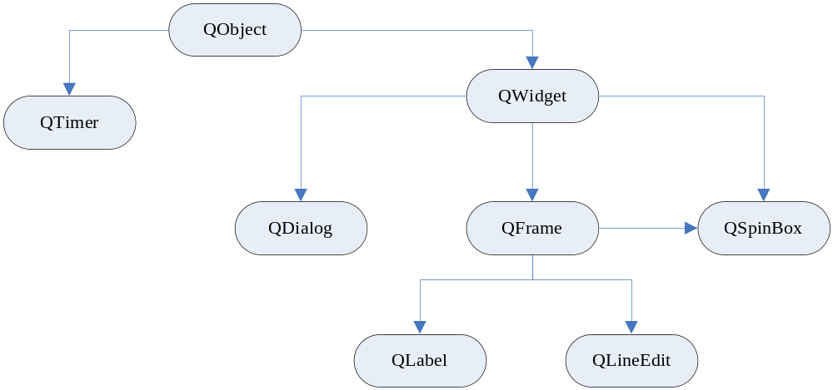
QWidget的类层次结构

Slide 32
Hello窗口实例
#include <qapplication.h>
#include <qlabel.h>
int main(int argc, char **argv)
{
QApplication app(argc, argv);
QLabel *hello=new QLabel ("<font color=blue>Hello""<i>Qt Embedded!</i></font>",0);
app.setMainWidget(hello);
hello->show();
return app.exec();
}

Slide 33
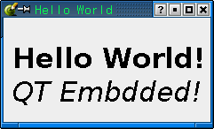
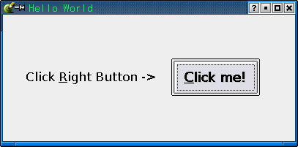
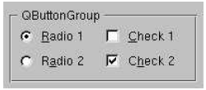
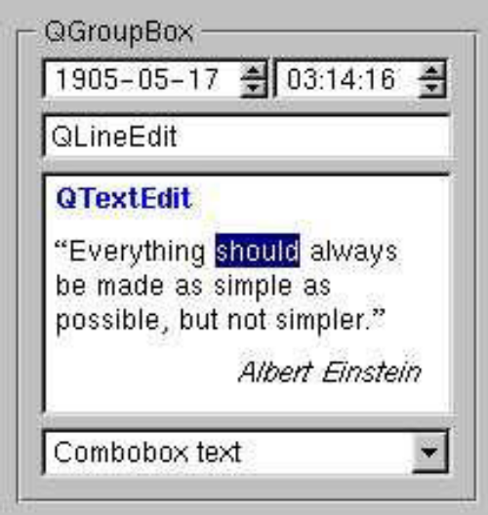
常见通用窗口组合（1）

Slide 34
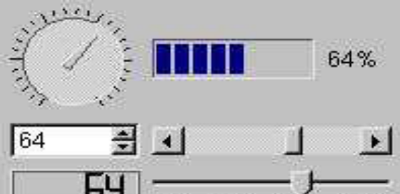
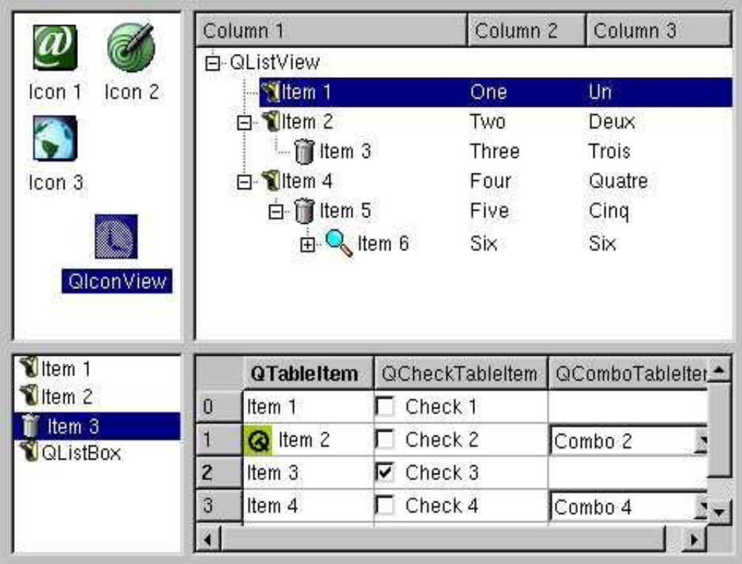

常见通用窗口组合（2）

Slide 35
Qt/Embedded图形界面编程（1）
主窗口类
  QMainWindow类提供了一个典型应用程序的主窗口框架。
QTextEdit *editor = new QTextEdit(mainWindow);
mainWindow->setCentralWidget(editor);
菜单类
  弹出式菜单QPopupMenu类以垂直列表的方式显示菜单项，它可以是单个的（例如上下文相关菜单），可以以菜单栏的方式出现，或者是别的弹出式菜单的子菜单出现。
QPopupMenu *fileMenu = new QPopupMenu(this);
fileMenu->insertItem("&New", this, SLOT(newFile()), CTRL+Key_N);
fileMenu->insertItem("&Open...", this, SLOT(open()), CTRL+Key_O);
fileMenu->insertSeparator();
fileMenu->insertItem("&Exit", qApp, SLOT(quit()), CTRL+Key_Q);

Slide 36
Qt/Embedded图形界面编程（2）
工具栏
  工具栏可以被移动到中心区域的顶部、底部、左边或右边。任何工具栏都可以拖拽到工具栏区域的外边，作为独立的浮动工具托盘。
  QToolButton类实现了具有一个图标，一个3D框架和一个可选标签的工具栏。切换型工具栏按钮具有可以打开或关闭某些特征的功能。其他的则会执行一个命令。可以为活动、关闭、开启等模式，打开或关闭等状态提供不同的图标。如果只提供一个图标，Qt能根据可视化线索自动地辨别状态，例如将禁用的按钮变灰，工具栏按钮也能触发弹出式菜单。
  QToolButton通常在QToolBar内并排出现。一个程序可含有任意数量的工具栏并且用户可以自由地移动它们。工具栏可以包括几乎所有部件，例如QComboBox和QSpinBox。

Slide 37
Qt/Embedded图形界面编程（3）
旁述：Qt提供了两种旁述的方式，即“提示栏”和“这是什么”帮助按钮。
  “提示栏”是小的，通常是黄色的矩形，当鼠标在窗体的某些位置游动时，它就会自动地出现。它主要用于解释工具栏按钮，特别是那些缺少文字标签说明的工具栏按钮的用途。
  • “这是什么”帮助按钮和提示栏有些相似，只不过前者是要用户单击它才会显示旁述。在小屏幕设备上，要想单击“这是什么”帮助按钮，具体的方法是，在靠近应用的X窗口的关闭按钮“x”附近你会看到一个“？”符号的小按钮，这个按钮就是“这是什么”的帮助按钮。
QToolTip::add(saveButton,"Save");
QWhatsThis::add(saveButton, "Save the current file.");

Slide 38
Qt/Embedded图形界面编程（4）
应用程序通常提供几种不同的方式来执行特定的动作。比如，许多应用程序通过菜单（Flie->Save），工具栏（像一个软盘的按钮）和快捷键（Ctrl+S）来提供“Save”动作。QAction类封装了“动作”这个概念。它允许程序员在某个地方定义一个动作。
QAction *saveAct = new QAction("Save", saveIcon, "&Save",CTRL+Key_S, this);
connect(saveAct,SIGNAL(activated()), this, SLOT(save()));
saveAct->setWhatsThis("Saves the current file.");
saveAct->addTo(fileMenu);
saveAct->addTo(toolbar);

Slide 39
Qt/Embedded对话框设计 （1）
布局
Qt的布局管理用于组织管理一个父窗体区域内的子窗体。它的特点是可以自动设置子窗体的位置和大小，并可确定出一个顶级窗体的最小和缺省的尺寸，当窗体的字体或内容变化后，它可以重置一个窗体的布局。
（1）内建布局管理器
Qt提供了3种用于布局管理的类：QHBoxLayout，QVBox-
Layout和QGridLayout：
QHBoxLayout 布局管理把窗体按照水平方向从左至右排成一行；QVBoxLayout布局管理把窗体按照垂直方向从上至下排成一列；QGridLayout布局管理以网格的方式来排列窗体，一个窗体可以占据多个网格。

Slide 40
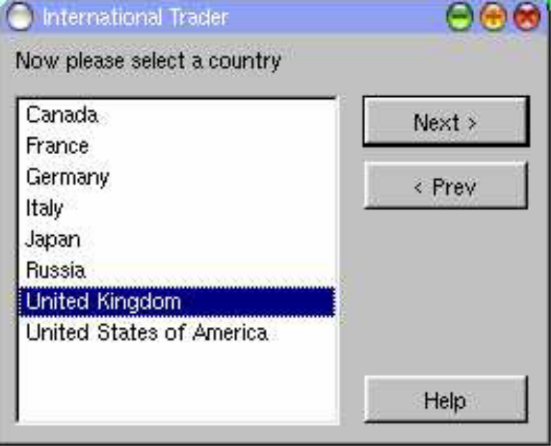
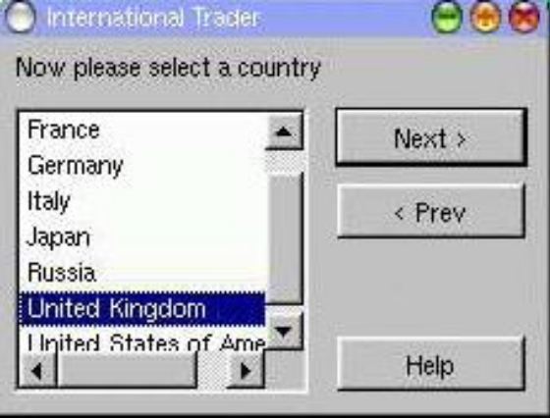
Qt/Embedded对话框设计 （2）
（2）布局嵌套
布局可以嵌套任意层
这个对话框使用了3种布局：一个QVBoxLayout组合了按钮，一个QHBoxLayout组合了国家列表和那组按钮，一个QVBoxLayout组合了“Select a country”标签和剩下的部件。一个延伸项目用来维护Prev和Help按钮间的距离。

Slide 41
Qt/Embedded对话框设计 （3）
（3）自定义布局
  通过子类化QLayout，开发者可以定义自己的布局管理器。和Qt一起提供的customlayout样例展示了三个自定义布局管理器：BorderLayout、CardLayout和SimpleFlow，程序员可以使用并修改它们。
  Qt还包括QSplitter，是一个最终用户可以操纵的分离器。某些情况下，QSplitter可能比布局管理器更为可取。
  为了完全控制，重新实现每个子部件的QWidget::resizeEvent()并调用QWidget::setGeometry()，就可以在一个部件中手动地实现布局。

Slide 42
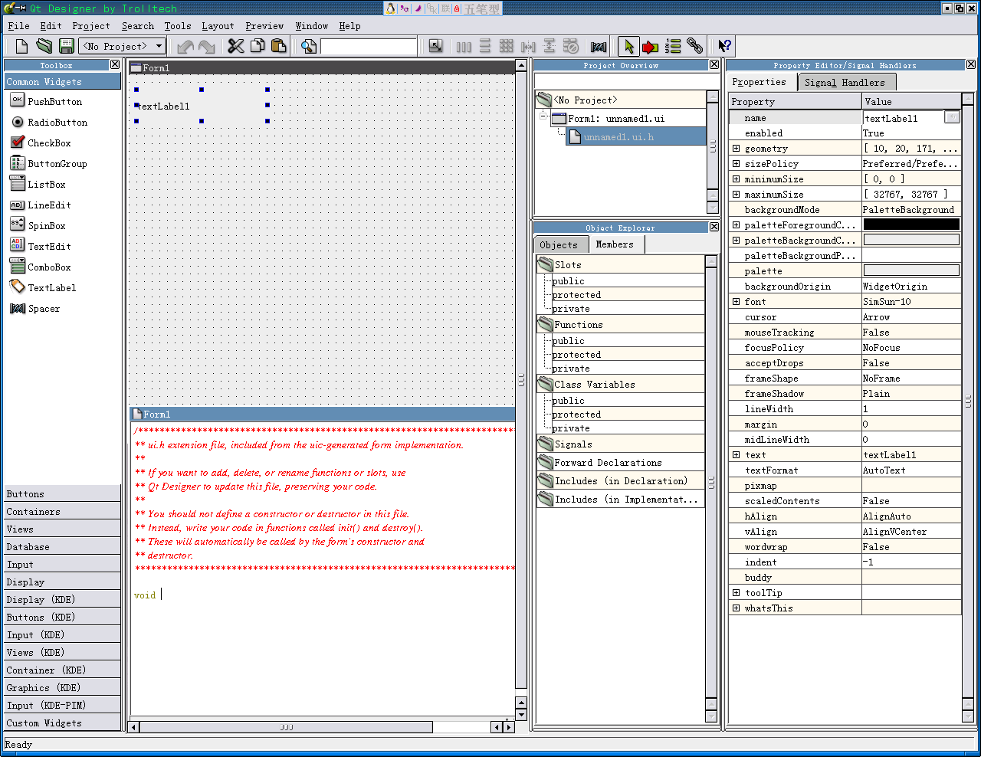
Qt/Embedded对话框设计 （4）
Qt/Embedded图形设计器

Slide 43
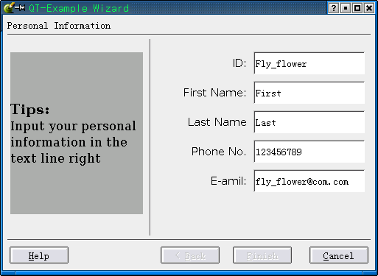
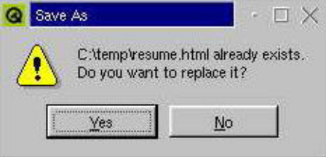
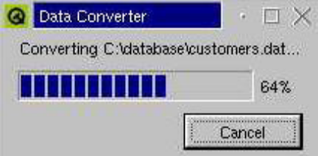
Qt/Embedded对话框设计 （5）
建立对话框
  • QMessageBox类：是一个用于向用户提供信息或是让用户进行一些简单选择（例如“yes”或“no”）的对话框类。
  • QProgressDialog类：包含了一个进度栏和一个“Cancel”按钮。
  QWizard类：提供了一个向导对话框的框架。
  另外，Qt提供的对话框还包括QColorDialog、QFileDialog、QFontDialog和QPrintDialog。

Slide 44
12.3 实验内容——
使用Qt编写“Hello，World”程序

Slide 45
实验目的和实验步骤
1．实验目的
通过编写一个跳动的“Hello,World”字符串，进一步熟悉嵌入式Qt的开发过程。
2．实验步骤
（1）生成一个工程文件（.pro文件）
（2）新建一个窗体
（3）生成Hello窗体类的头文件和实现文件
（4）编写主函数main()
（5）编辑工程文件hello.pro文件
（6）生成Makefile文件
（7）编译链接整个工程

